Slide 1


Présentation technique des algorithmes Hiérarchie-Répartition
Contribution au Sprint Booster 2 Waykonect 27/11-01/12/2023
Pierre Chavanne, Responsable
data – optimisation chez Be:Mo

Slide 2
Cahier des charges
Objectif : Donner un calendrier sur 7 jours glissants de créneaux de recharge pour des utilisateurs EV sur des points de recharge donnés (EVSE) par tranche de demi-journée et par priorité d’utilisation. Cet objectif est découpé en deux sous-objectifs.
Sous-objectif 1 : Classer les demandes d’utilisateurs de véhicules EV (full/hybride) par ordre de priorité dans le cadre de l’utilisation d’un parc de points de recharge donnés. Dans ce POC, le critère de sélection a été défini comme la durée de recharge la plus importante.
Sous-objectif 2 : Répartir les utilisateurs par ordre de priorité sur chaque demi-journée du calendrier sur 7 jours glissants.
Livrable : calendrier des créneaux points de recharge/utilisateurs sur 7 jours glissants valable dès le lendemain du lancement du script.

Slide 3
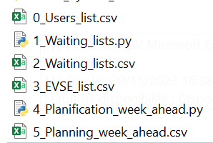
Architecture des algorithmes et interfaçage
Le sous-objectif 1 repose sur le script Python 1_Waiting_lists.py
Le sous-objectif 2 repose sur le script Python 4_Planification_week_ahead.py
La génération d’un nouveau calendrier passe par la séquence suivante complète, il reprend la liste en cours Utilisateurs (0_Users_list.csv) et Points de recharge (3_EVSE_list.csv) et écrase l’ancien calendrier. La modification d’un calendrier générée (annulation, décalage, créneau 2e choix…) n’est pas pris en charge dans cette version.
La séquence complète repose sur ces fichiers dans l’ordre :
0_Users_list.csv : liste données utilisateurs à renseigner en entrée (id, disponibilités créneaux, demande d’autonomie exceptionnelle, suggestion d’autonomie d’après historique véhicule)
1_Waiting_lists.py : script Python de Hiérarchie des utilisateurs par demi-journée de la semaine à venir.
2_Waiting_lists.csv : fichier intermédiaire entre les deux scripts Python.
3_EVSE_list.csv : liste données points de recharge (EVSE) à renseigner en entrée (id, puissance)
4_Planification_week_ahead.py : script Python de Répartition des utilisateurs prioritaires sur les créneaux de la semaine à venir.
5_Planning_week_ahead.csv : calendrier des créneaux d’utilisation des points de recharge par les utilisateurs sélectionnés sur la semaine à venir.

Slide 4
Algorithme de hiérarchisation des demandes de recharge
Fichier d’entrée :
0_Users_list.csv : liste données utilisateurs à renseigner en entrée (id véhicule, disponibilités utilisateurs sur créneaux semaine à venir par demi-journée soit 2x5=10 colonnes à renseigner en 0 (pas disponible) ou 1 (disponible), 10 colonnes de demandes d’autonomie exceptionnelle (durée de rechargement exceptionnelle demandée par l’utilisateur, par défaut à renseigner à zéro si pas de demande faite), 10 colonnes de suggestion d’autonomie d’après historique véhicule calculé par WayKonect. Ces colonnes proviennent de l’algorithme Prédiction en amont. Les durées de rechargement sont exprimées en heures décimales.
Points d’attention : la liste utilisateur est filtrée en Id unique. L’utilisateur renseigne une distance ou un pourcentage de batterie en cas de demande exceptionnelle. Cette demande est traduite en heures équivalente de rechargement par l’algorithme de Prédiction.
Algorithme de hiérarchisation (liste d’attente, priorisation…)
1_Waiting_lists.py
Prend ce fichier Utilisateurs et crée 10 colonnes Durée de recharge finale = max(durée requise par utilisateur ; durée conseillée par Waykonect).
Crée 10 colonnes par demi-journée sur la semaine à venir de priorité Utilisateurs par durée de rechargement décroissante. Les utilisateurs non disponibles sont quand mêmes priorisés pour garder des colonnes de même taille. La disponibilité sera traitée dans la partie Répartition.
Fichier de sortie :
2_Waiting_lists.csv : 10 colonnes disponibilités utilisateurs, 10 colonnes durée de recharge finale, 10 colonnes de priorité sur les 10 demi-journées de la semaine à venir.

Slide 5
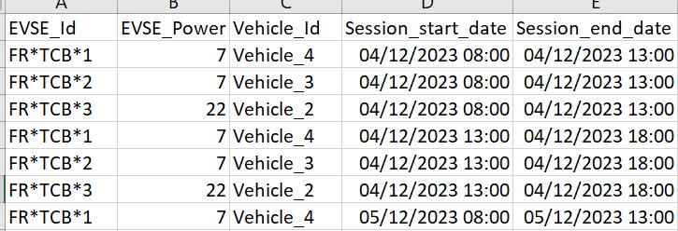
Algorithme de répartition des créneaux de recharge
Fichier d’entrée :
2_Waiting_lists.csv : cf planche « Algorithme de hiérarchisation des demandes de recharge »
3_EVSE_list.csv : liste des points de recharge (Id EVSE) fonctionnels pour des recharges ainsi que leur puissance nominale (en kW)
Point d’attention : la liste des points de recharge est filtrée en Id unique.
Algorithme de répartition (calendrier, dispatching…)
4_Planification_week_ahead_lists.py
Prise en compte des fichiers de file d’attente et de points de recharge et lance un calendrier qui va de J+1 à J+7 inclus avec lancement des algos le jour J. La semaine ouvrée est considérée du lundi au vendredi. Donc si lancement le jeudi, le calendrier comprendra les 7 jours calendaires suivants en 5 jours ouvrés soit le vendredi, lundi, mardi, mercredi et jeudi.
Par demi-journée, parcours de la liste de bornes par puissance décroissante et attribue le créneau aux utilisateurs de la file d’attente par ordre de priorité. Les utilisateurs non disponibles sont omis lors de la lecture de la file d’attente.
Génération d’un calendrier constitué de ligne de créneaux allant de J+1 à J+7 par tranche de demi-journée (8h-13h le matin, 13h-18h l’après-midi).
Fichier de sortie :
5_Planning_week_ahead.csv : lignes de créneaux de sessions réservés allant de J+1 à J+7.
Une ligne de créneau comprend l’identifiant du point de recharge (Id EVSE), celui utilisateur (Id Vehicle), la puissance de la borne (pour rappel en démo), les dates de début/fin du créneau réservé et une colonne Confirmation utiliateur (par défaut à 1 car tous les créneaux sont supposés confirmés dans ce POC).

Slide 6
Limites et évolutions des algorithmes
Algorithmes fonctionnels et validés dans le cadre de ce POC.
Performances indicatives : ~1500ms pour l’ensemble des scripts Hiérarchie et Répartition avec PC 1.6GHz 16Go RAM i5 et un dataset de test de 5 utilisateurs et 3 bornes.
Code non optimisé pour une application mobile : Python V3.11
Architecture basique des algorithmes
Boucles for imbriquées
Parcours de toutes les listes sans arrêt critère rempli
Pas d’utilisation d’algorithme de répartition optimisée
Peu d’évolution possible en terme temporel : les valeurs 8h, 13h, 18h sont en dur et les listes de priorité sont fixées par demi-journées donc pas très optimisée d’en créer plusieurs par session de recharge de durée différente…
Préconisations futures
Créer une optimisation (type Scipy, Gurobi, Pulp…) pour la partie Répartition, par exemple minimisation de l’écart entre les sessions de recharge pour rendre cette partie plus fine et plus modulable (par ex. créneau 3h renouvelables, session de recharge calée sur la durée de rechargement prévue + période tampon pour changement utilisateur…)
Créer un algorithme supplémentaire de modification du calendrier existant pour prendre en compte les annulations et le rajout d’utilisateurs en cours de semaine.
Rendre cette architecture dynamique pour générer un calendrier et une option de modification sur une semaine glissante.

Slide 7
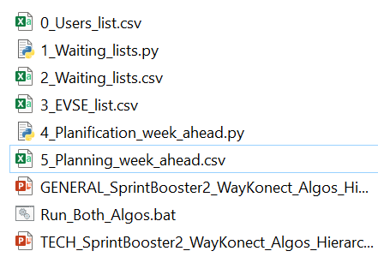
Livrables
Le package complet est téléchargeable sur Github :
https://github.com/chavannep/Sprint_Booster2_Waykonect
Tous les chemins de dossiers sont en relatifs : possible de lancer les scripts directement
dans le dossier téléchargé.
Deux algorithmes en Python V3
Hiérarchisation : 1_Waiting_lists.py
Répartition : 4_Planification_week_ahead.py
Installation préalable des librairies Pandas et Datetime
Fichiers d’exemples pour un cas test :
0_Users_list.csv
3_EVSE_list.csv
Le fichier de sortie « 5_Planning_week_ahead.csv » correspond au calendrier attendu sur la semaine à venir
Le fichier « Run_Both_Algos.bat » est un Batch Windows qui lance les deux fichiers Python. Seul le chemin d’installation du Python.exe est en absolu.
La présentation technique qui a valeur de Readme.

Slide 8

Merci pour votre attention

